Slide 1

基于评估函数与Alpha Beta剪枝的五子棋AI算法设计
汇报人：江淏

Slide 2
目录
01
02
设计目的
设计基础
03
04
算法设计
运行结果分析与总结

Slide 3
第一部分
设计目的

Slide 4
01
设计目的
本次实验中，我在能力范围内将尝试通过自定评估函数与最基础Alpha Beta剪枝的辅助，尝试编写出具有一定对弈能力的五子棋AI
在人机博弈中，双方将回合制进行走棋，己方考虑当自己在所有可行的走法中作出某一特定选择后对方可能会采取的走法并进行对比，从而选择最有利于自己的走法
极小化极大算法最大的缺点就是会造成数据冗余，Alpha剪枝用来解决极大值冗余问题，Beta剪枝则用来解决极小值冗余问题
类似围棋、国际象棋等棋类，五子棋也是一类十分热门的完备信息零和博弈游戏。

Slide 5
第二部分
设计基础

Slide 6
02
设计基础
Alpha Beta剪枝算法的发展历史
1956年，John McCarthy首次提出Alpha Beta剪枝算法，该算法通过确定上下界（Alpha和Beta值），来避免探索对结果不产生影响的分支
1950年代，剪枝算法在解决棋类游戏中的搜索问题时首次出现
01
02
03
04
现代剪枝算法开始结合并行计算和云计算技术，以应对大规模数据分析的需求，这不仅提高了数据处理速度，也为算法提供了更大的灵活性和扩展性
21世纪，剪枝算法被广泛应用于机器学习、数据挖掘和大数据分析中

Slide 7
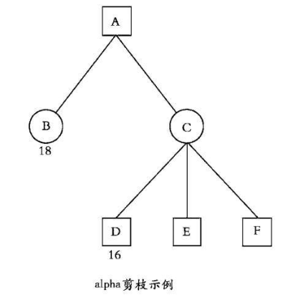
02
设计基础
Alpha Beta剪枝算法的优化原理
Alpha Beta的优点是减少搜索树的分枝，将搜索时间用在“更有希望”的路径上，继而提升搜索深度。该算法和极小化极大算法一样，都是分支限界类算法。若节点搜索顺序达到最佳优化或近似最佳优化，则同样时间内搜索深度可达极小化极大算法的两倍多

Slide 8
第三部分
算法设计

Slide 9
03
算法设计
邻居概念
评估算法
五子棋中的对抗一般都只会存在一片棋，为了赢而开辟新棋路则至少要多投入5个回合，这显然是不合理的。由此观之，距离“战场”较远的位置就是前面所提的无意义计算点。因此我们引入一个概念——“邻居”
对于某个坐标为（x0，y0）的棋子A，如果有某个位置B的坐标（x1，y1）与其满足|x1 - x0|+|y1 - y0|<=2，则称B是A的邻居
该自定义评估算法仅为基础的价值评估，并且不包含禁手的考虑。这里把某个局面下通过评估函数得出的得分称为该局面下的得分，得分越高，则表明该局势对于AI来说越有利。
该评估函数只适用于一个已知有效长度的一维数组，因此在源代码中，将棋盘在横竖撇捺四个方向上划分出了许多一维数组，再一一套入评估函数中，把结果全部相加即为该局面下的得分

Slide 10
03
算法设计
在搜索深度推进的期间，只需设立四个独立二维数组存放在各个位置行棋后的局面得分即可，因为计算前后层级的数据不会相互冲突，都是及时处理及时覆盖。
随后再反复调用find_max和find_min函数来寻找并保留或反馈该二维数组中的最高or最低得分以及其位置坐标
对于AI代码的主函数action_AI，我采用的是四层搜索，即预测未来双方各走两步后的结果

Slide 11
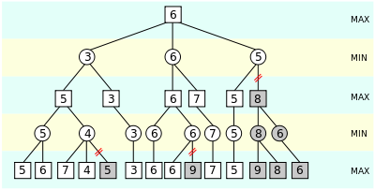
Alpha Beta剪枝应用
搜索过程中，我们把每次在该max层得到的最高分更新保留，若在其后一个min层中搜索到一个比保留得分还低的得分，那么在max层中的该路径即可全部忽略。同理，把每次在min层得到的最低分更新保留，若在其后一个max层中搜索到一个比其还高的得分，那么该路径也可忽略
举个例子，比如有max=X，而后在min层有值Y<X，并且min层对上一层的反馈结果K必然满足K<=Y，那么同样也满足K<X，因此在max层的筛选中K必然会落选，即该路径必不可能被选择

Slide 12
第四部分
运行结果分析与总结

Slide 13

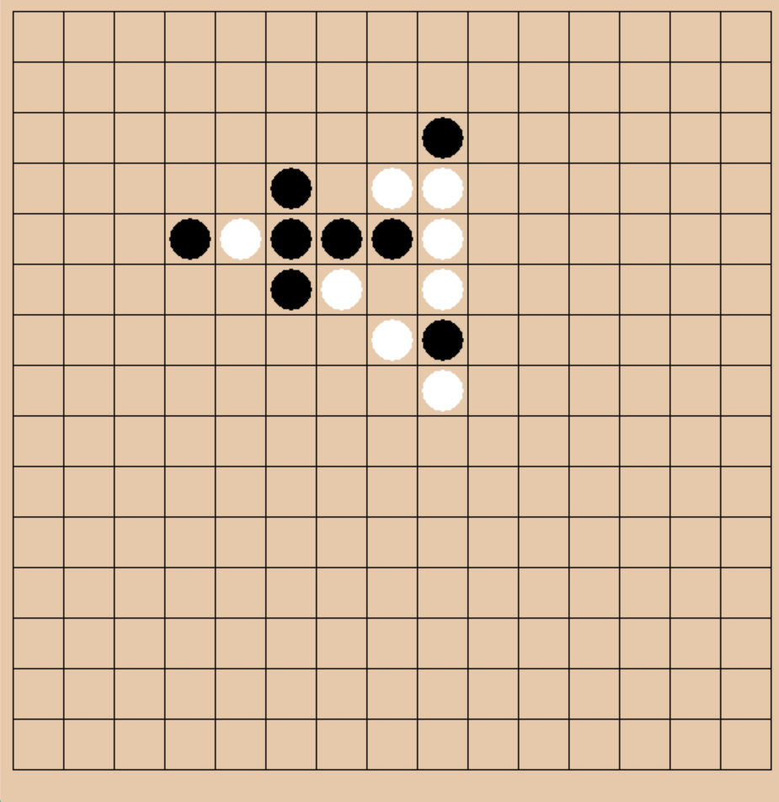
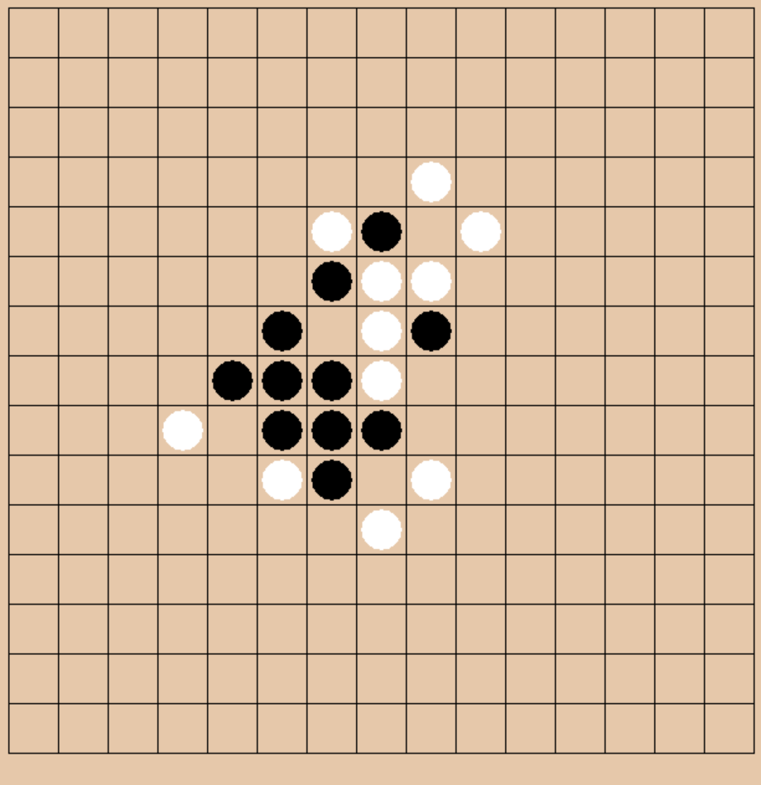
04
运行结果分析与总结
如下二图，作为黑方的AI明显具备了最基础的进攻与防守方式，在白方未去尝试做杀，即价值最高只有眠三的情况下，AI能够判断并选择较为合适的位置去活三，或是去选择价值更高的双三与三四，率先发起进攻

Slide 14
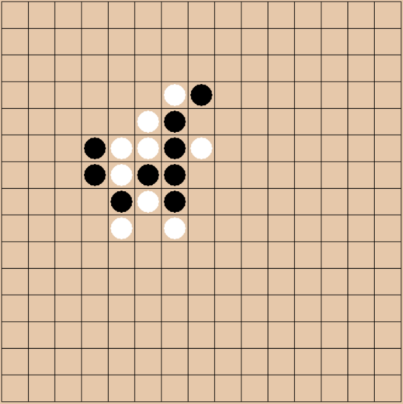
04
运行结果分析与总结
如下二图，与上同理，作为黑方的AI在白方率先进攻时，即在黑方最高只有眠三的情况下已经做出活三、冲四或价值更大的棋面，能够通过高一个等级的价值差来得出防守的结果

Slide 15
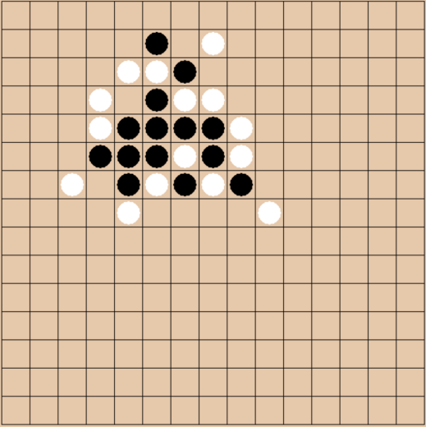
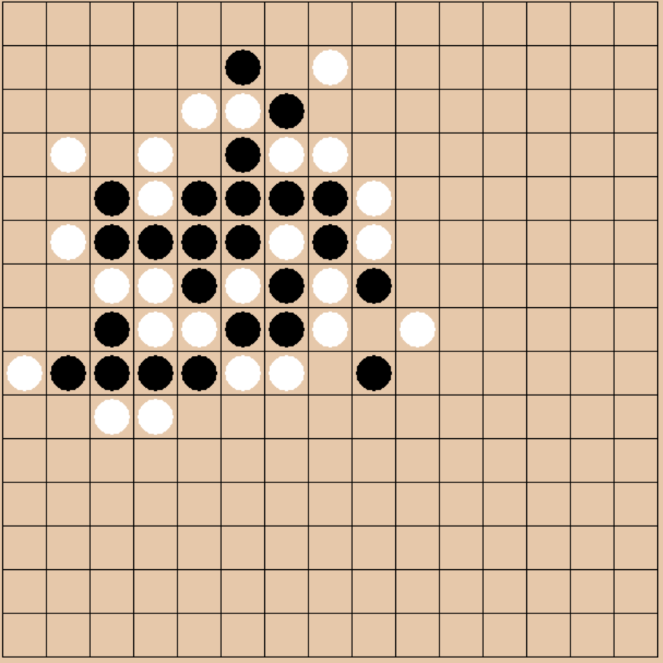
04
运行结果分析与总结
以下是我尝试和AI对弈某局的中期与后期棋局局势，因为我以前自己略微系统地自学过一些五子棋，因此在本局中我放弃了连续高效进攻，以此来模拟普通玩家与AI的对弈真实情况。
而两图说明，该AI已经具备了与从未系统接触五子棋或没有经常下五子棋的玩家对弈的能力，双方都以常规的五子棋规则为基础进行攻防交换，但不会通过某些棋面的略微保留来达到出其不意的效果，这是只有玩家与玩家对弈才会出现的情况

Slide 16
04
运行结果分析与总结
本次设计虽然以有限的能力，我只接触到了Alpha Beta剪枝算法，但它们让我更加直观地去面对AI，理解AI的浅层逻辑，为以后的深入学习打下一定的基础。而且因为是自主设计的AI课程，也让曾经对于编程只有考试做题意识的我产生很大的成就感与好奇，希望未来在老师的指导下，能和同学们一同踏进AI的殿堂
譬如，我们是否可以改进AI对于局势得分的计算公式，用更复杂的公式来得出更精确的得分。同时，当前它只会死板地通过比较分数来行棋，不会基于攻守转换做出分低但更合理的决策。所以在未来有必要为其增设一个算杀项目，即在安全条件范围内的连续进攻制胜，只有这样才能让AI有更大的威胁性
在本次课程设计中，我们最终编写出了一个基于Alpha Beta剪枝优化的五子棋AI，它能够通过分析不同局势的走向来判断当前较优的落子点，但是其仍旧是比较简单的AI算法，还没有接触到更深层次的逻辑运算
03
02
01

Slide 17
THANK YOU!
汇报人：江淏

